Slide 1


Final Project-2
Lecture 1
PMG497
Overview for final project 1- Questionnaires
Prepared by
Dr. Mona Moustafa Elashry
www.midocean.ae

Slide 2


Session Outline
Final Project-1 Components
Research variables
Research Title
Table of contents
Research Introduction
Research Problem
Main Research Question
Research Significance
Research Questions
Research Objectives
Research Hypotheses
Research Model
Research Methodology
Suggested Project Structure
Literature Review
APA Reference Style
Data collection method
Questionnaires
www.midocean.ae

Slide 3

Final Project 1 Components
www.midocean.ae

Slide 4
Final Project 1 Components
Ch 1: Introduction المقدمة
Research Problem مشكلة الدراسة
Research Questions أسئلة الدراسة
Research Objectives أهداف الدراسة
Research Model & Hypotheses نموذج وفرضيات الدراسة
Research Methodology منهجية الدراسة
Scope of Study الدراسة الميدانية
Research Structure مخطط الدراسة
References قائمة المراجع
Research Title عنوان الدراسة
Ch 2:Literature Review& Theoretical Framework الدراسات السابقة & الاطار النظري
Research Significance أهمية الدراسة
www.midocean.ae

Slide 5
Research variables
www.midocean.ae

Slide 6
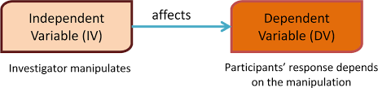
Independent & Dependent Variables
www.midocean.ae

Slide 7
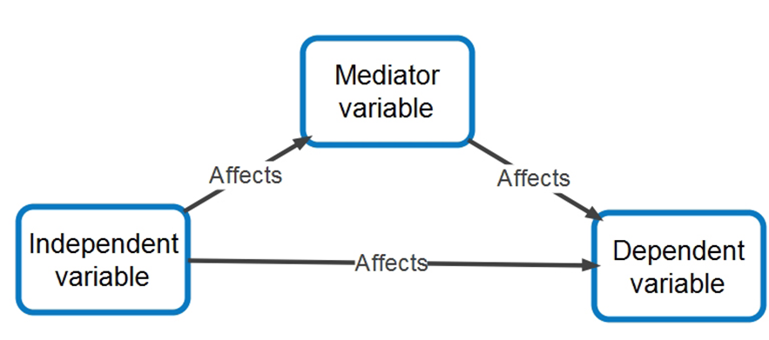
Mediating variables
www.midocean.ae

Slide 8
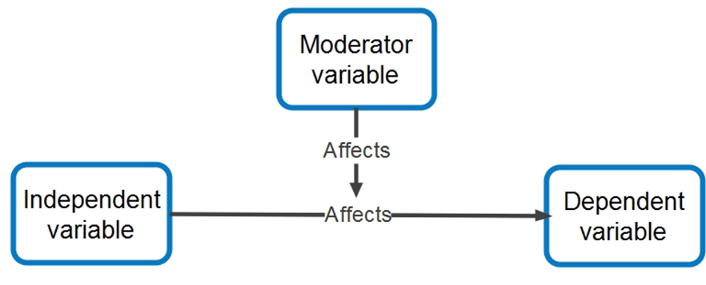
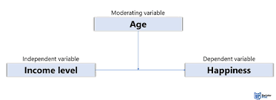
Moderating variables
www.midocean.ae

Slide 9
Research Title
www.midocean.ae

Slide 10
ي
The research title serves as a concise representation of the study's focus and objectives. It should be clear, concise, and reflective of the research problem or question.
A well-chosen research title not only captures the attention of readers but also provides a framework for the entire research process.
عنوان البحث بمثابة تمثيل موجز لتركيز الدراسة وأهدافها. ويجب أن تكون واضحة وموجزة وتعكس مشكلة البحث أو سؤاله. إن عنوان البحث المختار جيدًا لا يجذب انتباه القراء فحسب، بل يوفر أيضًا إطارًا لعملية البحث بأكملها.
www.midocean.ae

Slide 11
Criteria for Good Research Titles
A good research topic should be feasible (can be done), interesting, novel, ethical and relevant (has an implication)
يجب أن يكون موضوع البحث الجيد ممكنًا (يمكن القيام به)، مثيرة للاهتمام، جديد، أخلاقي و ذو صلة (له أثر)
FINER :
F = feasible
I = interesting
N = novel
E = ethical
R = Relevant
www.midocean.ae

Slide 12
Criteria for Good Research Titles
Clarity and Concisenessالوضوح والإيجاز
Relevance and Significance الصلة والأهمية
Specific محدد
Originality and Uniqueness الأصالة والتفرد
www.midocean.ae

Slide 13

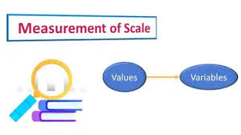
Criteria for Good Research Titles
Availability of previous studiesتوفر الدراسات السابقة
Measurable القابلية للقياس
www.midocean.ae

Slide 14
Table of Contents
www.midocean.ae

Slide 15
Creating a Table of Contents in Word
Click on "References" tab
Select "Table of Contents"
Choose a style
Update table if needed
www.midocean.ae

Slide 16
Research Introduction
www.midocean.ae

Slide 17
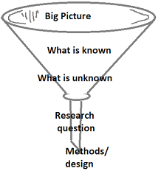

Research Introduction Funnel
www.midocean.ae

Slide 18

Research Introduction Funnel
www.midocean.ae

Slide 19

The five parts of introductions
www.midocean.ae
www.midocean.ae

Slide 20
Research Problem
www.midocean.ae

Slide 21
Research Problem
Research Problem مشكلة الدراسة
Theoretical Gaps الفجوات على المستوى النظري
Empirical Gaps فجوات على المستوى التطبيقي
Problem Statement/ the main research question
السؤال الرئيسي لمشكلة البحث
www.midocean.ae
www.midocean.ae

Slide 22
Main Research Question
www.midocean.ae

Slide 23

Criteria for Good Research Question:
Relevance: The research question should address a significant and relevant problem or gap in knowledge.
Feasibility: The question should be answerable within the available resources, time, and scope of the study.
Clarity: The question should be clear, unambiguous, and easily understood by both researchers and readers.
Measurability: The question should allow for the collection of empirical data that can be analyzed and interpreted.
Novelty: The question should contribute to existing knowledge by exploring new perspectives or approaches.
الملاءمة: يجب أن يتناول سؤال البحث مشكلة كبيرة وذات صلة أو فجوة في المعرفة.
الجدوى: يجب أن يكون السؤال قابلاً للإجابة في حدود الموارد المتاحة والوقت ونطاق الدراسة
الوضوح: يجب أن يكون السؤال واضحاً لا لبس فيه، ويسهل فهمه من قبل الباحثين والقراء على حد سواء.
قابلية القياس: يجب أن يسمح السؤال بجمع البيانات التجريبية التي يمكن تحليلها وتفسيرها.
الجدة: يجب أن يساهم السؤال في المعرفة الموجودة من خلال استكشاف وجهات نظر أو مناهج جديدة.

Slide 24
Research Significance
www.midocean.ae

Slide 25
Research Significance
Research significance plays a crucial role in academic studies.
It involves identifying the importance and relevance of a study's findings, both at a theoretical and empirical level.
تلعب أهمية البحث دورا حاسما في الدراسات الأكاديمية.
ويتضمن تحديد أهمية وملاءمة نتائج الدراسة، سواء على المستوى النظري والتجريبي.
www.midocean.ae
www.midocean.ae

Slide 26
Criteria for Writing a Research Significance Section
When writing the research significance section of a research paper, it is essential to address both theoretical and empirical significance.
عند كتابة قسم أهمية البحث، من الضروري معالجة الأهمية النظرية واتطبيقية/ العملية.
www.midocean.ae
www.midocean.ae

Slide 27
Criteria for Writing a Research Significant Section
Theoretical Significance الأهمية النظرية
The theoretical significance of a research study refers to its contribution to existing knowledge and theories.
It involves identifying gaps in current understanding and proposing new concepts or frameworks.
تشير الأهمية النظرية للدراسة البحثية إلى مساهمتها في المعرفة والنظريات الموجودة.
ويتضمن تحديد الفجوات في الفهم الحالي واقتراح مفاهيم أو أطر عمل جديدة.
www.midocean.ae
www.midocean.ae

Slide 28
Criteria for Writing a Research Significant Section
Theoretical Significance الأهمية النظرية
In a research significance section, you should:
Clearly articulate the theoretical foundation of your study.
Identify the gap or problem in existing literature.
Explain how your research will address this gap or problem.
Discuss the potential implications of your findings on theory development
في قسم أهمية البحث، يجب عليك:
توضيح الأساس النظري لدراستك بوضوح.
تحديد الفجوة أو المشكلة في الأدبيات الموجودة.
اشرح كيف سيعالج بحثك هذه الفجوة أو المشكلة.
ناقش الآثار المحتملة لنتائجك على تطوير النظرية.
www.midocean.ae
www.midocean.ae

Slide 29
Criteria for Writing a Research Significant Section
Empirical Significance
الأهمية العملية/التطبيقية
The empirical significance of a research study pertains to its practical implications and potential impact on real-world project management practices.
It involves identifying the value of your research findings for practitioners and decision-makers
تتعلق الأهمية العملية/التطبيقية للدراسة البحثية بآثارها العملية وتأثيرها المحتمل على ممارسات إدارة المشاريع في العالم الحقيقي.
ويتضمن تحديد قيمة نتائج بحثك للممارسين وصناع القرار.
www.midocean.ae
www.midocean.ae

Slide 30
Criteria for Writing a Research Significant Section
Empirical Significance
الأهمية العملية/التطبيقية
In a research significant section, you should:
Explain how your study's findings can inform decision-making in project management. اشرح كيف يمكن لنتائج دراستك أن تفيد عملية صنع القرار في إدارة المشروع.
Discuss potential applications of your research in improving project outcomes. ناقش التطبيقات المحتملة لبحثك في تحسين نتائج المشروع.
Highlight the benefits and impacts your research can have on project management practices. سلط الضوء على الفوائد والتأثيرات التي يمكن أن تحدثها أبحاثك على ممارسات إدارة المشاريع.
Emphasize the relevance of your research in addressing current challenges or issues faced by project managers. أكد على أهمية بحثك في معالجة التحديات أو المشكلات الحالية التي يواجهها مديرو المشاريع.
www.midocean.ae
www.midocean.ae

Slide 31
Research Questions
www.midocean.ae

Slide 32
Research Sub-questions
Research sub-questions are specific questions that are derived from the main research question and help to further explore different aspects or dimensions of the research topic.
They provide more focused inquiries that contribute to answering the main research question.
Sub-questions help to break down the main research question into smaller, manageable parts and guide the research process.
أسئلة الفرعية للبحث هي أسئلة محددة مستمدة من سؤال البحث الرئيسي وتساعد على استكشاف جوانب أو أبعاد مختلفة لموضوع البحث. أنها توفر استفسارات أكثر تركيزًا تساهم في الإجابة على سؤال البحث الرئيسي. تساعد الأسئلة الفرعية على تقسيم سؤال البحث الرئيسي إلى أجزاء أصغر يمكن التحكم فيها وتوجيه عملية البحث.
www.midocean.ae

Slide 33
Research Objectives
www.midocean.ae

Slide 34
Definition of Research Objectives:
Research objectives are clear, concise statements that articulate the purpose of a research study.
They outline the specific questions that the researcher intends to answer or the specific problems they aim to solve through their research.
These objectives provide a roadmap for the study, guiding the researcher in collecting and analyzing data to achieve their research goals.
أهداف البحث هي بيانات واضحة وموجزة توضح الغرض من الدراسة البحثية. وهي تحدد الأسئلة المحددة التي ينوي الباحث الإجابة عليها أو المشكلات المحددة التي يهدف إلى حلها من خلال بحثه. توفر هذه الأهداف خارطة طريق للدراسة، حيث توجه الباحث في جمع البيانات وتحليلها لتحقيق أهدافه البحثية.

Slide 35
"How can effective project management strategies be implemented to improve project success rates?""كيف يمكن تنفيذ استراتيجيات إدارة المشاريع الفعالة لتحسين معدلات نجاح المشروع؟"
To answer this research question, several research objectives have been identified:
1. To examine the current project management practices in the chosen organization
2. To identify the key challenges faced in project management
3. To evaluate the impact of project management practices on project success
4. To propose recommendations for improving project management practices
5. To generate insights for future project management research
1. دراسة ممارسات إدارة المشاريع الحالية في المنظمة المختارة
2. التعرف على التحديات الرئيسية التي تواجه إدارة المشاريع
3. تقييم تأثير ممارسات إدارة المشروع على نجاح المشروع
4. اقتراح توصيات لتحسين ممارسات إدارة المشاريع
5. لتوليد رؤى لأبحاث إدارة المشاريع في المستقبل
www.midocean.ae

Slide 36
Research Hypotheses
www.midocean.ae

Slide 37
Research Hypotheses
A research hypothesis is a statement that predicts the relationship between variables in a study.
It is an educated guess or assumption that guides the investigation and helps researchers formulate specific research questions.
فرضية البحث هي عبارة تتنبأ بالعلاقة بين المتغيرات في الدراسة.
إنه تخمين أو افتراض مدروس يوجه التحقيق ويساعد الباحثين على صياغة أسئلة بحثية محددة.

Slide 38
Types of Research Hypotheses
Null Hypothesis (H0)
Alternative Hypothesis (Ha)
Directional Hypothesis
Non-directional Hypothesis

Slide 39
Research Model
www.midocean.ae

Slide 40
ي
A conceptual model is a representation or framework that helps to organize and understand complex ideas or concepts.
It provides a visual or written depiction of the relationships between different elements or variables in a particular system or theory.
النموذج المفاهيمي هو تمثيل أو إطار يساعد على تنظيم وفهم الأفكار أو المفاهيم المعقدة.
فهو يوفر تصويرًا مرئيًا أو مكتوبًا للعلاقات بين العناصر أو المتغيرات المختلفة في نظام أو نظرية معينة.

Slide 41
Steps for creating a conceptual model:
Identify the key elements: Start by identifying the main components or variables that are relevant to your topic or theory.
2. Determine the relationships: Use arrows or lines to represent these relationships in your conceptual model.

Slide 42


Slide 43


Slide 44
Project Structure
www.midocean.ae

Slide 45
Project Structure
Chapter 1: Introduction
Chapter 2: Literature Review
Chapter 3: Research Methodology
Chapter 4: Statistical Analysis
Chapter 5: Findings` Discussion and Conclusion
www.midocean.ae

Slide 46
Chapter 1: Introduction
Chapter 2: Literature Review
Chapter 3: Research Methodology
Chapter 5: Findings` Discussion & Conclusion`
Chapter 4: Statistical Analysis
www.midocean.ae

Slide 47
مخطط المشروع :
الفصل الأول: الأطار العام للدراسة
الفصل الثاني: الأطار النظري
الفصل الثالث: منهجية البحث
الفصل الرابع: التحليل الإحصائي
الفصل الخامس: المناقشة والخاتمة
www.midocean.ae

Slide 48
الفصل الأول: الإطار العام للدراسة
الفصل الثاني: الإطار النظري
الفصل الثالث: منهجية البحث
الفصل الخامس: مناقشة النتائج والخاتمة
الفصل الرايع: التحليل الاحصائي
www.midocean.ae

Slide 49
Literature Review
مراجعة الأدبيات
www.midocean.ae

Slide 50
Literature Review
A literature review is a critical analysis of existing research and scholarly articles on a particular topic.
مراجعة الأدبيات هي تحليل نقدي للأبحاث والمقالات العلمية الموجودة حول موضوع معين.
In the field of management, project management, digital media, and digital marketing, conducting a literature review is essential to gain a comprehensive understanding of current knowledge and identify research gaps.
في مجال الإدارة وإدارة المشاريع والوسائط الرقمية والتسويق الرقمي، يعد إجراء مراجعة للأدبيات أمرًا ضروريًا للحصول على فهم شامل للمعرفة الحالية وتحديد الفجوات البحثية.

Slide 51
Understanding Literature Reviews
A literature review serves multiple purposes, including:
1. Providing an overview of existing knowledge
2. Identifying research gaps and unanswered questions
3. Evaluating the quality and reliability of existing research
4. Informing the development of research questions and hypotheses
تخدم مراجعة الأدبيات أغراضًا متعددة، بما في ذلك:
1. تقديم لمحة عامة عن المعرفة الموجودة
2. تحديد الفجوات البحثية والأسئلة التي لم تتم الإجابة عليها
3. تقييم جودة وموثوقية الأبحاث الموجودة
4. إعلام تطوير أسئلة البحث والفرضيات

Slide 54
APA style in The Reference List
www.midocean.ae

Slide 55

APA style in The Reference List
عند تجميع القائمة المرجعية الخاصة بـ APA، يجب عليك:
قم بإدراج المراجع في صفحة جديدة بعنوان في المنتصف بعنوان: المراجع.
قم بتضمين جميع المراجع الخاصة بك، بغض النظر عن التنسيق، على سبيل المثال. الكتب والمقالات الصحفية والمصادر عبر الإنترنت، في قائمة أبجدية واحدة من الألف إلى الياء.
ترتيب الإدخالات أبجديًا حسب لقب المؤلف (المؤلفين).
ضع مسافة بادئة للأسطر الثانية واللاحقة لكل إدخال (5-7 مسافات).
استخدم تباعدًا مزدوجًا.
لاحظ أن جميع المراجع في APA تنتهي بنقطة إلا عندما ينتهي المرجع بعنوان URL أو مستند doi
www.midocean.ae

Slide 56
Data collection techniques
تقنيات جمع البيانات
www.midocean.ae

Slide 57
Data collection techniques
This section will deal with individual techniques for collecting empirical data.
A single research design may include one or more data collection techniques.
www.midocean.ae

Slide 58
Data collection techniques
Remember that data collection and data analysis often go hand in hand; think carefully about selecting and designing your data collection tools and remember that whatever is gathered needs to be analyzed
www.midocean.ae

Slide 59
Data collection techniques
If you do not have connections within the field site then you will need to negotiate access.
Don’t leave this until the week before you want to engage in your data collection.
www.midocean.ae

Slide 60

Questionnaires

Slide 61
Questionnaires
Survey data are usually obtained by means of a questionnaire, a series of pre-determined questions that can be either self-administered, administered by mail, or asked interviewers.
www.midocean.ae

Slide 62
Questionnaires
Questionnaires are without doubt the single most popular data collection tools in any research involving human subjects.
www.midocean.ae

Slide 63
Questionnaires
There are a number of reasons for using questionnaires in your research:
you can reach a large and geographically dispersed community at relatively low cost
you can harvest data from a larger sample than would be possible using any other technique
anonymity can be offered as well as confidentiality

Slide 64
Questionnaires
Scale items
Scale items are often included in questionnaires although they are a data collection technique in their own right

Slide 65
Questionnaires

Slide 66
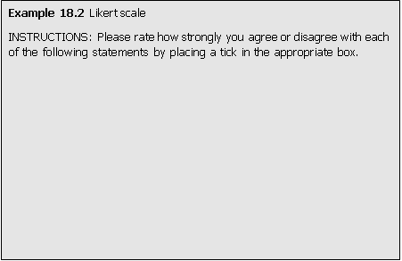
Questionnaires

Slide 67
Questionnaires

Slide 68
Questionnaires

Slide 69
Questionnaires

Slide 70
Questionnaires
Forms of questionnaire
Paper-based postal questionnaires
The most common form of questionnaire is the paper-based, printed instrument. The most typical forms of distribution are by post, handing them to individuals at group events or leaving them in a prominent position where people are encouraged to complete and return them to the distribution point.

Slide 71
Questionnaires
Forms of questionnaire
Electronic questionnaires
The term ‘electronic questionnaires’ is generally used to cover both online questionnaires and questionnaires contained within an e-mail message;
it does not cover questionnaires produced in a word-processing package and then sent to participants as an attachment: this is still a ‘paper-based’ questionnaire using a different mechanism for distribution

Slide 72
Questionnaires
Forms of questionnaire
Researcher-administered questionnaires
Researcher-administered questionnaires usually generate the highest response rate of any questionnaires, because you approach your subject and you complete the questionnaire by asking the questions and filling in the document according to what they tell you.
The most obvious example of this is the market researcher working in the street –

Slide 73
Questionnaires
Search on Google Scholar
Write the research variable + questionnaire+ likert scale pdf
أكتب أسم المتغير+ استبيان+ ليكرت pdf
Design Google Form

Slide 74


Thank You

